Slide 1

Chapter 07
Community of Practice in Uralic Studies (COPIUS), www.copius.eu
Introduction to Mari
Jeremy Bradley, jeremy.moss.bradley@univie.ac.at
Last updated 30 November 2021

Slide 2
The European Commission's support for the production of this publication does not constitute an endorsement of the contents, which reflect the views only of the authors, and the Commission cannot be held responsible for any use which may be made of the information contained therein.

Slide 3
Grammar

Slide 4
1. Negation of the present tense
1Sg | ом
2Sg | от
3Sg | огеш ~ ок
1Pl | огына ~ она
2Pl | огыда ~ ода
3Pl | огыт
+ connegative (~ IMP.2SG)

Slide 5
1. Negation of the present tense
 | Conjugation I |  | Conjugation II
 | луд- ‘to read’ |  | вучо- ‘to wait’
 | Positive | Negative | Positive | Negative
1Sg | Мый лудам. | Мый ом луд. | Мый вучем. | Мый ом вучо.
2Sg | Тый лудат. | Тый от луд. | Тый вучет. | Тый от вучо.
3Sg | Тудо лудеш. | Тудо огеш луд. ~ Тудо ок луд. | Тудо вуча. | Тудо огеш вучо. ~ Тудо ок вучо.
1Pl | Ме лудына. | Ме огына луд. ~ Ме она луд. | Ме вучена. | Ме огына вучо. ~ Ме она вучо.
2Pl | Те лудыда. | Те огыда луд. ~ Те ода луд. | Те вучеда. | Те огыда вучо. ~ Те ода вучо.
3Pl | Нуно лудыт. | Нуно огыт луд. | Нуно вучат. | Нуно огыт вучо.

Slide 6
1. Negation of the present tense
 | Conjugation I |  | Conjugation II
 | луд- ‘to read’ |  | вучо- ‘to wait’
 | Positive | Negative | Positive | Negative
1Sg | Мый лудам. | Мый ом луд. | Мый вучем. | Мый ом вучо.
2Sg | Тый лудат. | Тый от луд. | Тый вучет. | Тый от вучо.
3Sg | Тудо лудеш. | Тудо огеш луд. ~ Тудо ок луд. | Тудо вуча. | Тудо огеш вучо. ~ Тудо ок вучо.
1Pl | Ме лудына. | Ме огына луд. ~ Ме она луд. | Ме вучена. | Ме огына вучо. ~ Ме она вучо.
2Pl | Те лудыда. | Те огыда луд. ~ Те ода луд. | Те вучеда. | Те огыда вучо. ~ Те ода вучо.
3Pl | Нуно лудыт. | Нуно огыт луд. | Нуно вучат. | Нуно огыт вучо.

Slide 7
1. Negation of the present tense
 | Conjugation I |  | Conjugation II
 | кочк- ‘to eat’ |  | пуо- ‘to give’
 | Positive | Negative | Positive | Negative
1Sg | Мый кочкам. | Мый ом коч. | Мый пуэм. | Мый ом пу.
2Sg | Тый кочкат. | Тый от коч. | Тый пуэт. | Тый от пу.
3Sg | Тудо кочкеш. | Тудо огеш коч. ~ Тудо ок коч. | Тудо пуа. | Тудо огеш пу. ~ Тудо ок пу.
1Pl | Ме кочкына. | Ме огына коч. ~ Ме она коч. | Ме пуэна. | Ме огына пу. ~ Ме она пу.
2Pl | Те кочкыда. | Те огыда коч. ~ Те ода коч. | Те пуэда. | Те огыда пу. ~ Те ода пу.
3Pl | Нуно кочкыт. | Нуно огыт коч. | Нуно пуат. | Нуно огыт пу.

Slide 8
1. Negation of the present tense
 | Conjugation I |  | Conjugation II
 | кочк- ‘to eat’ |  | пуо- ‘to give’
 | Positive | Negative | Positive | Negative
1Sg | Мый кочкам. | Мый ом коч. | Мый пуэм. | Мый ом пу.
2Sg | Тый кочкат. | Тый от коч. | Тый пуэт. | Тый от пу.
3Sg | Тудо кочкеш. | Тудо огеш коч. ~ Тудо ок коч. | Тудо пуа. | Тудо огеш пу. ~ Тудо ок пу.
1Pl | Ме кочкына. | Ме огына коч. ~ Ме она коч. | Ме пуэна. | Ме огына пу. ~ Ме она пу.
2Pl | Те кочкыда. | Те огыда коч. ~ Те ода коч. | Те пуэда. | Те огыда пу. ~ Те ода пу.
3Pl | Нуно кочкыт. | Нуно огыт коч. | Нуно пуат. | Нуно огыт пу.

Slide 9
2. Negation of the verb улаш ‘to be’ in the present tense
1Sg | омыл
2Sg | отыл
3Sg | огыл
1Pl | огынал ~ онал
2Pl | огыдал ~ одал
3Pl | огытыл
< ом ул
< от ул
< ок ул
< огына ул ~ она ул
< огыда ул ~ ода ул
< огыт ул

Slide 10
2. Negation of the verb улаш ‘to be’ in the present tense
 | Positive | Negative
1Sg | Мый журналист улам. (I am a journalist.) | Мый журналист омыл. (I am not a journalist.)
2Sg | Тый туныктышо улат. (You are a teacher.) | Тый туныктышо отыл. (You are not a teacher.)
3Sg | Тудо йоча. ((S)he is a child.) | Тудо йоча огыл. ((S)he is not a child.)
1Pl | Ме студент улына. (We are students.) | Ме студент огынал (онал). (We are not students.)
2Pl | Те драматург улыда. (You are (a) playwright(s).) | Те драматург огыдал (одал). (You are not (a) playwright(s).)
3Pl | Нуно марий улыт. (They are Maris.) | Нуно марий огытыл. (They are not Maris.)

Slide 11
3. огыл as a negation particle
мый огыл | not me | рушарнян огыл | not on Sunday
йӱштӧ огыл | not cold | Елу огыл | not Yelu
шуко огыл | not much | таче огыл | not today
Лудаш огыл, возаш кӱлеш. |  | You should write, not read. (lit. Not reading, but writing, is necessary.)
Лияш ал’е лияш огыл? |  | To be or not to be?

Slide 12
4. Comitative case
Nominative |  | Comitative
еш | family | ешге | with the whole family
йоча | child | йочаге | together with the child
книга | book | книгаге | together with the book
Нуно ече дене ешге мунчалташ каят. | They go skiing with their whole family.
Книгаге, ручкаге сумкаш чыла пыштем. | I put the books, the pens – everything – into my bag.
Таче изиге, кугуге театрыш каят. | Young and old are going to the theater today.

Slide 13
5. Case suffix usage in temporal expressions
a) Accusative
шошо | spring | шошым | in spring
кеҥеж | summer | кеҥежым | in summer
шыже | fall | шыжым | in fall
теле | winter | телым | in winter
кечывал | noon | кечывалым | at noon; during the day
йӱд | night | йӱдым | at night

Slide 14
5. Case suffix usage in temporal expressions
NB!
эрдене ‘in the morning’
< эр ‘morning’ + дене ‘with’
кастене ‘in the evening’
< кас ‘evening’ + дене ‘with’

Slide 15
5. Case suffix usage in temporal expressions
b) Instructive (~ Genitive)
шоч- ‘to be born’ + PTCP.PASS >
шочмо | Monday | шочмын | on Monday
кушкыжмо | Tuesday | кушкыжмын | on Tuesday
вӱргече | Wednesday | вӱргечын | on Wednesday
изарня | Thursday | изарнян | on Thursday
кугарня | Friday | кугарнян | on Friday
шуматкече | Saturday | шуматкечын | on Saturday
рушарня | Sunday | рушарнян | on Sunday
кушкыж- ‘to saddle’ + PTCP.PASS >
вӱр ‘blood’ + кече ‘day; sun’ >
изи ‘small’ + арня ‘week’ >
кугу ‘big’ + арня ‘week’ >
шумат < Chuvash + кече ‘day; sun’ >
руш ‘Russian’ + арня ‘week’ >

Slide 16
5. Case suffix usage in temporal expressions
c) Inessive
Nominative |  | Inessive
январь | January | январьыште
февраль | February | февральыште
март | March | мартыште
апрель | April | апрельыште
май | May | майыште
июнь | June | июньышто
июль | July | июльышто
август | August | августышто
сентябрь | September | сентябрьыште
октябрь | October | октябрьыште
ноябрь | November | ноябрьыште
декабрь | December | декабрьыште

Slide 17
5. Case suffix usage in temporal expressions
d) Instructive or Inessive
кече | day | тиде кечын тиде кечыште | on this day
ий | year | тиде ийын тиде ийыште | (in) this year
арня | week | тиде арнян тиде арняште | (in) this week

Slide 18
5. Case suffix usage in temporal expressions
e) Dative
Шым шагатлан тол! | Come at seven o’clock!
Лу минутде ныл шагатлан толам. | I will come at ten to four.

Slide 19
Words and word usage

Slide 20
1. -ат
Эргыжат толеш. | His/her son is coming, too.
Ӱдыр-влакат толыт. | The girls are also coming.
Тудо вӱдыштат, мландымбалнат ила. Ужава. | It lives both in the water and on the land. A frog.
изиат огыл, кугуат огыл | neither small, nor large

Slide 21
2. лӱман
«Салика» лӱман пьесе ‘the play (entitled) Salika’
«Арня» лӱман почеламут ‘the poem (entitled) Arnya’
Ончыко лӱман журнал ‘the magazine (called) Onchyko’

Slide 22
3. мӧҥгыштӧ – мӧҥгыш(кӧ)
Сапаевмыт 13 шагатлан мӧҥгышкӧ пӧртылыт. | The Sapayevs return home at 1 p.m.
Тудо мӧҥгыштӧ кодеш. | (S)he stays at home.
Йоча мӧҥгӧ гыч 7 шагатлан лектеш. | The child leaves home at 7 o’clock.
Мӧҥгӧ йолын каяш логалын. | (We) had to go home on foot.

Slide 23
4. каяш (-ем) ‘to go’
Таче кастене театрыште «Салика» лӱман пьесе кая. | Tonight “Salika” is playing at the theater.

Slide 24
5. дене ‘with’
🏛️
🚁
Вертолёт дене театрыш каем.
🚶‍♀️
Эчан дене театрыш каем.
🚶‍♀️
🚶‍♂️

Slide 25
Text

Slide 26
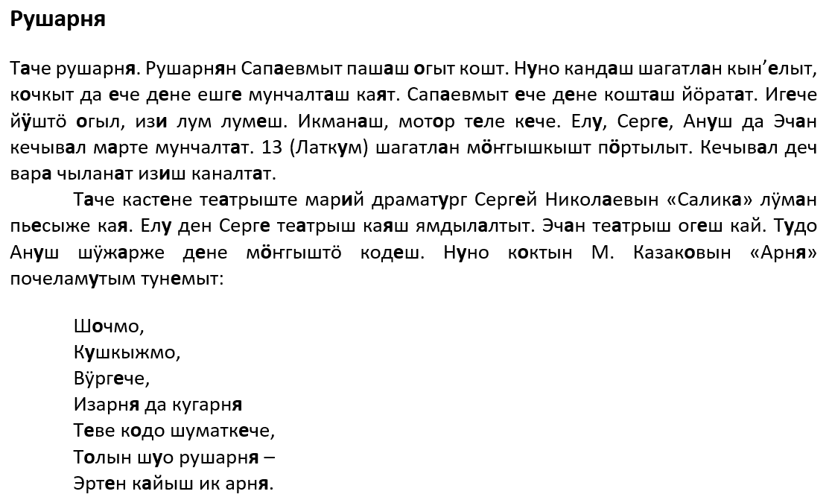


Slide 27
Exercises

Slide 28
14.
Ме рушарнян каналтена, пашаш огына кай.
Телым ешге ече дене мунчалтена.
Чыланат ече дене кошташ йӧратат.
Лу шагат гыч латкок шагат марте мунчалтена.
Латкум шагатлан мӧҥгышкӧ толына.
Кастене театрыш каена.

